Slide 1
第三篇 图 论
图论是组合数学的一个分支，近 30 年发展十分迅速，并被广泛地应用。
如：生态学里栖息地重叠图、熟人关系图、影响图、好莱坞图、循环赛图、合作图、呼叫图、网络图等。
1847年，基尔霍夫图论来分析电网络，这是图论在工程技术领域应用的第一例。直到 20 世纪 30 年代，图论成为一门独立的学科。

Slide 2
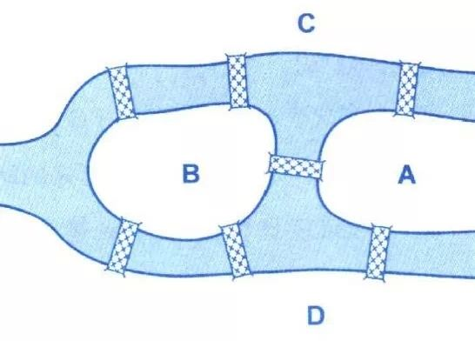
历史悠久
1736年29岁的欧拉向圣彼得堡科学院递交了《哥尼斯堡的七座桥》的论文，在解答问题的同时，开创了数学的一个新的分支——图论与几何拓扑，也由此展开了数学史上的新历程。
在哥尼斯堡的一个公园里，有七座桥将普雷格尔河中两个岛及岛与河岸连接起来(如图)。问是否可能从这四块陆地中任一块出发，恰好通过每座桥一次，再回到起点？

Slide 3
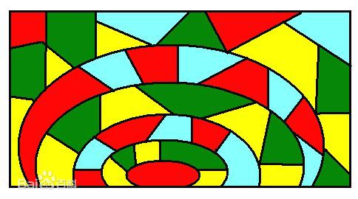
四色猜想的提出来自英国。1852年，毕业于伦敦大学的弗南西斯·格思里来到一家科研单位做地图着色工作时，发现了一种有趣的现象：“看来，每幅地图都可以用四种颜色着色，使得有共同边界的国家都被着上不同的颜色。”这个现象能不能从数学上加以严格证明呢？

Slide 4
1852年10月23日，他的弟弟就这个问题的证明请教了他的老师、著名数学家德·摩尔根，摩尔根也没有能找到解决这个问题的途径，于是写信向自己的好友、著名数学家哈密顿爵士请教，但直到1865年哈密顿逝世为止，问题也没有能够解决。
1872年，英国当时最著名的数学家凯利正式向伦敦数学学会提出了这个问题，于是四色猜想成了世界数学界关注的问题，世界上许多一流的数学家都纷纷参加了四色猜想的大会战。

Slide 5
1976年6月，在美国伊利诺斯大学的两台不同的电子计算机上，用了1200个小时，作了100亿个判断，结果没有一张地图是需要五色的，最终证明了四色定理，轰动了世界。

Slide 6
图论的一些研究主题
− 最优化问题
− 拓扑图论
− 图的染色
− 解析图论
− 代数图论
− 网络科学

Slide 7
图论的一些经典应用
− 网络的最短路径问题
− 最小生成树问题
− 最佳匹配问题
− 调度与规划问题
− 计算机网络安全

Slide 8
图论在计算机科学领域的的一些应用举例
− 数据结构的二大类非线性结构：树和图
− 操作系统进程演变状态图和目录树搜索
− 人工智能图搜索策略和知识的表示
− 数据库系统的实体-联系模型和文件组织

Slide 9
第十一章 图
主要知识点：
1、图的基本概念
2、通路、回路和连通性
3、图的矩阵表示
4、欧拉图和哈密顿图
5、偶图与匹配
6、平面图
7、树
1、图的基本概念

Slide 10
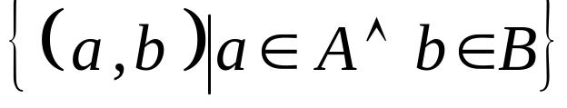

11.1 图的基本概念
一、图的定义
1、集合的无序积
定义11.1.1 设 A、B 是任意集合。集合
称为 A 和 B 的无序积，记为 。

Slide 11
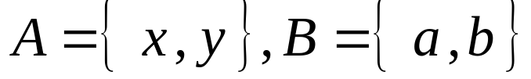
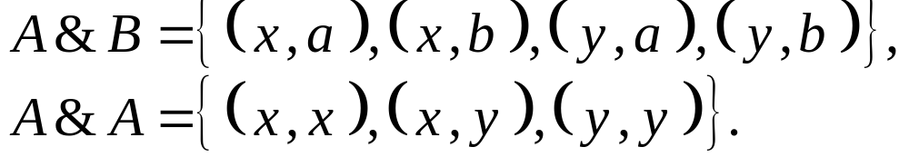

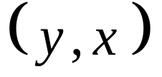
例1 若 ，则
在 中为什么没有 这一项？

Slide 12
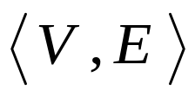
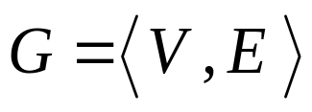


2、无向图及相关概念
定义
定义11.1.2 无向图 G 是一个二元组 ，记作
，其中
（1） 称为顶点集，其元素称为顶点或结点；
（2）E 称为边集，它是 的多重子集，其元素称为无向边，简称为边。

Slide 13
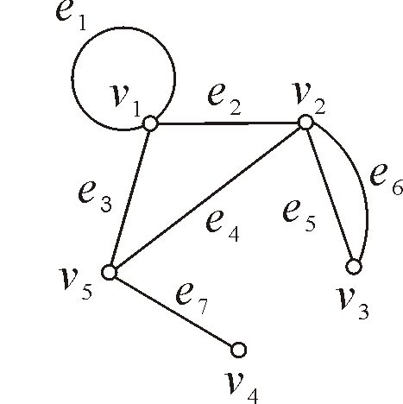
例2. 按照定义描述下面的图
V = {v₁, v₂, …,v₅},
E = {(v₁,v₁), (v₁,v₂), (v₂,v₃), (v₂,v₃),
(v₂,v₅), (v₁,v₅), (v₄,v₅)}
G = <V,E>为一无向图

Slide 14

基本术语
在无向图 中，若 e = (v_{i} ,v_{j}) 是 G 的一条边，则称 v_{i} 和 v_{j} 是边 e 的端点，称 e 关联于 v_{i} 和 v_{j} ，并称 v_{i} 和 v_{j} 是相接的或相邻的。
e₁
v₁ •
• v₂

Slide 15
关联于同一顶点的边称为自回路；关联于同一对顶点 u 和 v 的边多于一条时，称这些边为平行边，其条数称为边（u , v）的重数；不与任何顶点相联的点称为孤立点。

Slide 16
无向图的分类
零图 —— 全由孤立点组成的图。
多重图 —— 含有平行边的图。
线图 —— 非多重图。
简单图 —— 无自回路的线图。
平凡图 —— 只有一个顶点而无边的图。
有限图 —— 顶点集和边集均为有限集合的图。

Slide 17
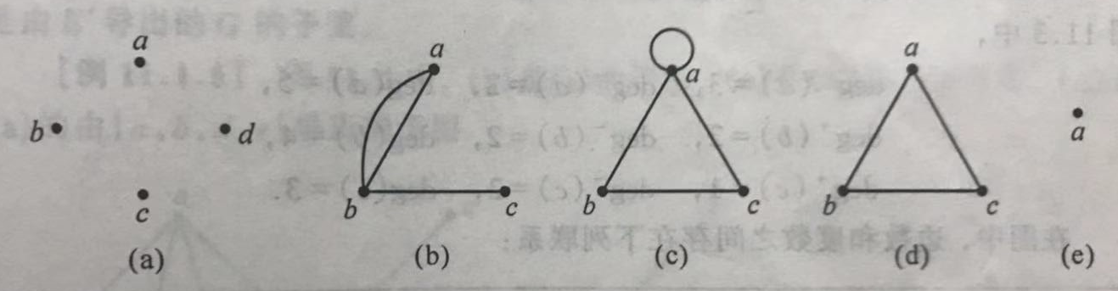
例3 指出下图中各图属于哪一类？
零图:a, e; 多重图：b; 线图：a, c, d, e;
简单图：a, b, d, e; 平凡图：e

Slide 18

3、有向图及相关概念
定义
定义11.1.3 有向图 G 是一个二元组 ，记为
，其中
（1） 称为顶点集，其元素称为顶点或结点；
（2）E 称为边集，它是 的多重子集，其元素称为有向边或孤，简称为边。

Slide 19
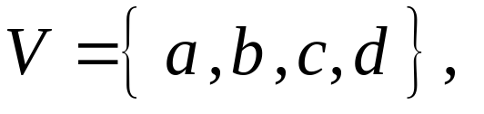
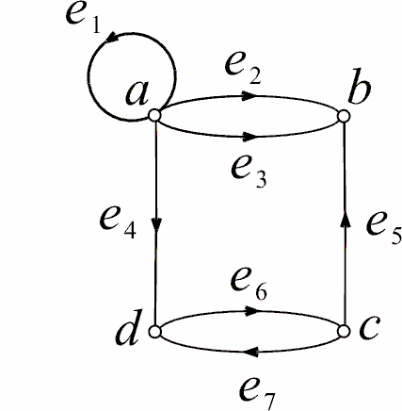
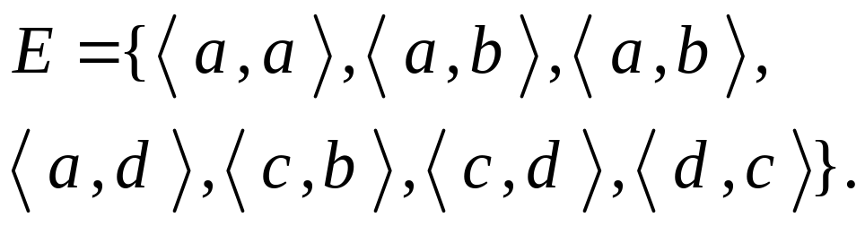
例3. 下图表示的是一个有向图，试写出它的V 和 E

Slide 20

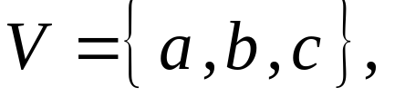
例4 有向图 ，其中

Slide 21
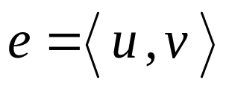
基本术语
关联、自回路、平行边、重数、孤立点等概念与无向图中的定义类似。补充以下概念：
1）若 是有向图 G 的一条边时，则称 u 是 e 的始点，v 是 e 的终点。
2）去掉有向图中边的箭头所得到的图称为该有向图的底图。

Slide 22
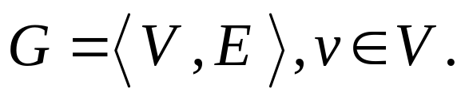
二、顶点的度数
1、定义
定义11.1.4 （1）无向图 与 v 关联的边数（每个自回路算两次）称为 v 的度数（简称度），记为 deg(v)。
（2）有向图 以 v 为始点的边数称为 v 的出度，记为 deg⁺(v)；以 v 为终点的边数称为 v 的入度，记为 deg⁻(v) ；称deg⁺(v) + deg⁻(v) 为 v 的度数（简称度），记为 deg(v) 。

Slide 23
例4. 写出下图各个顶点的度

Slide 24
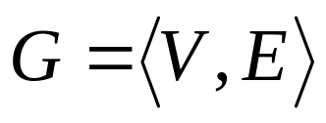
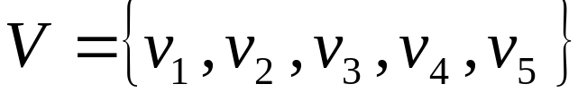
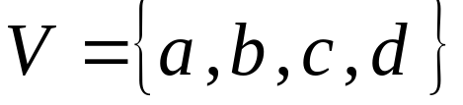
练习
（1）无向图 ，其中，
（2）给定有向图 ，其中，
画出图并写出各顶点的度数（含出度和入度）。

Slide 25
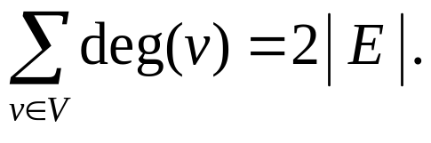
2、性质
性质1(握手定理)
定理11.1.1 设图 ，则
证明： G中每条边 (包括环) 均有两个端点，所以在计算G中各顶点度数之和时，每条边均提供2度，m 条边共提供 2m 度.

Slide 26
性质2
推论11.1.1 任何图中度为奇数的顶点数必为偶数。

Slide 27
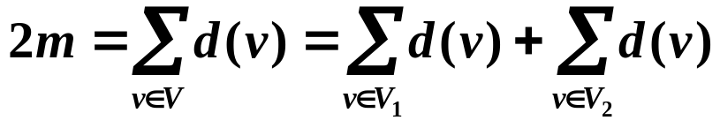
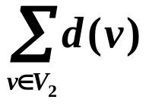
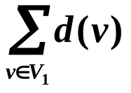
证明： 设G=<V,E>为任意图，令
V₁={v | v∈V∧ d(v)为奇数}
V₂={v | v∈V∧ d(v)为偶数}
则V₁∪V₂=V, V₁∩V₂=∅，由握手定理可知
由于2m, 均为偶数，所以 为偶数，但因为V₁中
顶点度数为奇数，所以|V₁|必为偶数.

Slide 28
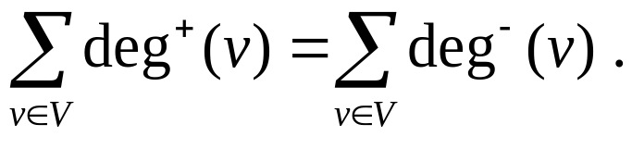
性质3
定理11.1.3 在有向图 中有

Slide 29
例5. 无向图G有16条边，3个4度顶点，4个3度顶点，其余顶点度数均小于3，问G的顶点数n为最小为几？
解:
设除3度与4度顶点外，还有x个顶点v₁, v₂, …, v_{x}， 则
d(v_{i}) ≤ 2，i =1, 2, …, x，
于是得不等式
32 ≤ 3*4 + 4*3 + 2*x
得 x ≥ 4, 顶点数 n ≥ 4+4+3=11.

Slide 30
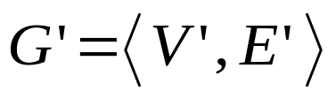


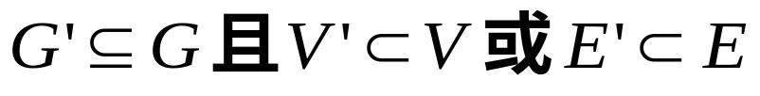

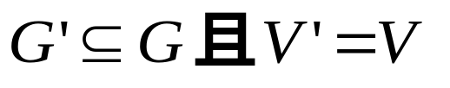
三、子图
定义11.1.5 设图 和 。
（1）若 ，则称 G’ 是 G 的子图，记为 。
（2）若 ，则称 G’ 是 G 的真子图，记为 。
（3）若 ，则称 G’ 是 G 的生成子图或支撑子图。

Slide 31
定义11.1.5（续）
（4）若 ，且 E’ 是所有两端点均在 V’ 中的G 的边组成的集合，则称 G’ 是由 V’ 导出的 G 的子图。(点导出)
（5）若
，则称 G’ 是由 E’ 导出的 G 的子图。(边导出)

Slide 32
a
例6 指出下图中(b) ~ (d)图是(a)图的何种子图？
b
e
b是a的子图；c是a的生成子图；d是a的导出子图；
c
d
(a)
a
a
a
b
e
b
e
b
e
c
c
d
d
(b)
(c)
(d)

Slide 33
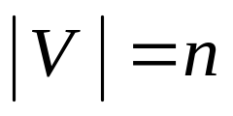

四、完全图、补图
1、完全图
定义11.1.6 （1）设图 是无向简单图，
。若 G 中任何顶点都与其余 个顶点邻接，则称 G 是无向完全图，记为K_{n}。
（2）设图 是有向简单图， 。若
，则称 G 是有向完全图，记为K_{n}。

Slide 34
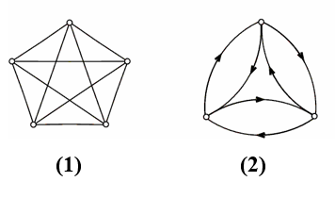
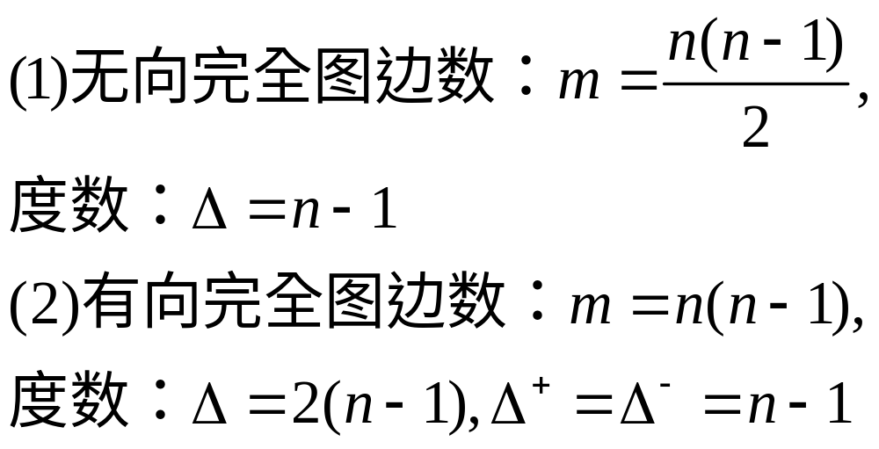

Slide 35
例7 下图中哪些是完全图?哪些不是完全图？把不是的补充成为完全图。
a
a
a
a
b
e
b
e
b
e
b
e
c
d
c
c
d
d

Slide 36
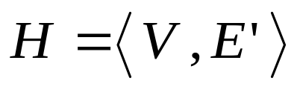
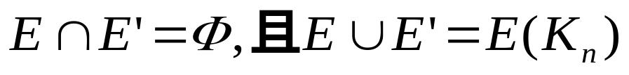

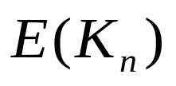
2、补图
定义11.1.7 设 是简单图， ，
。若 ，
则称 H 是 G 的补图，记为 （这里
表示 K_{n} 的边集）。

Slide 37
例7 求下列各图的补图。
a
a
a
a
b
e
b
e
b
e
b
e
c
d
c
c
d
d
a ·
a
a
a •
b
e
b ·
• e
e
b
e
b
c
d
c
c
d
d

Slide 38
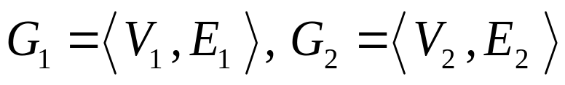
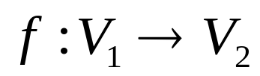




五、图的同构
1、定义
定义11.1.8 设图 。
若存在双射 ，使得
当且仅当
的重数相等，则称 G₁ 与 G₂ 同构，记为
（此处 系指 ）。

Slide 39
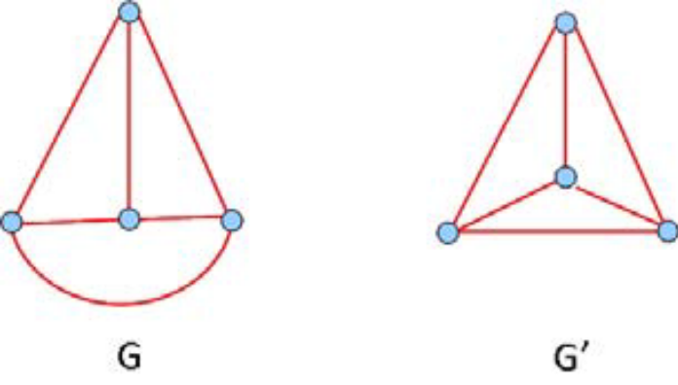
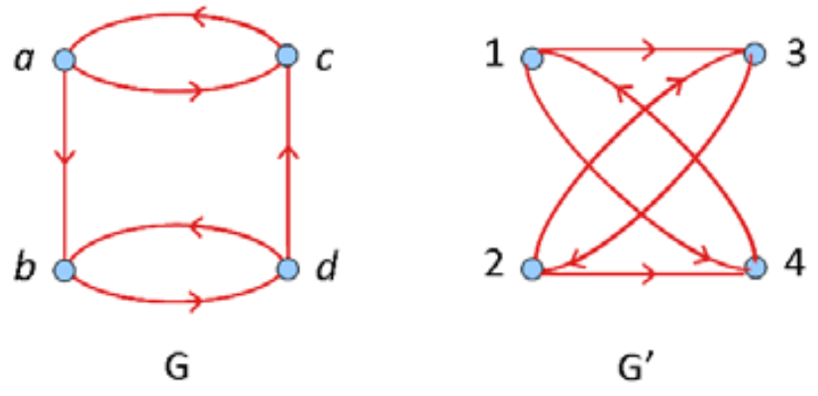
同构的图

Slide 40
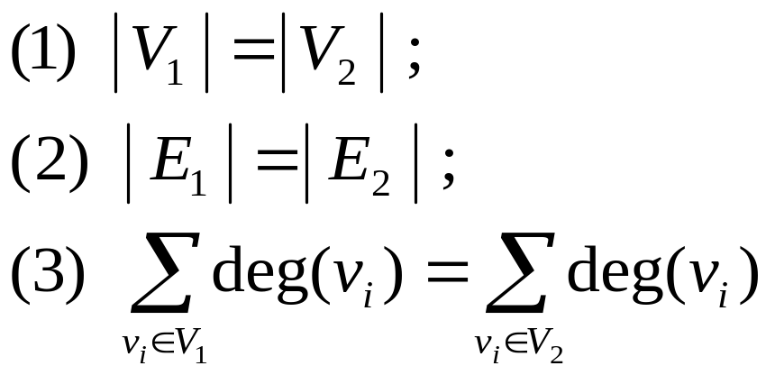
2、必要条件
同构关系的必要条件：
，且度数相同的顶点个数相等。

Slide 41
图之间的同构关系具有自反性、对称性和传递性.
能找到多条同构的必要条件，但它们全不是充分条件：
若破坏必要条件，则两图不同构
判断两个图同构是个难题，寻求判定图同构的一般方法是图论的重要课题之一。

Slide 42
例8 判定下列图是否同构
a₁
1
a₂
a₅
4
3
a₃
a₄
2
5
(a)
(b)
a₁
a₂
1
a₃
a₄
3
2
4
(c)
(d)

Slide 43
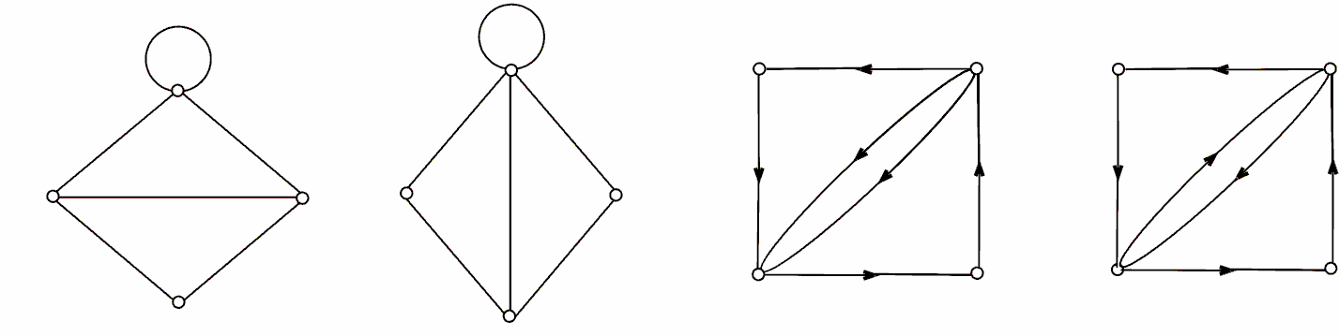
图同构的实例
练习1：判定下列图是否同构
(1) (2) (3) (4)
图中，(1)与(2)不同构，(3)与(4)也不同构.

Slide 44
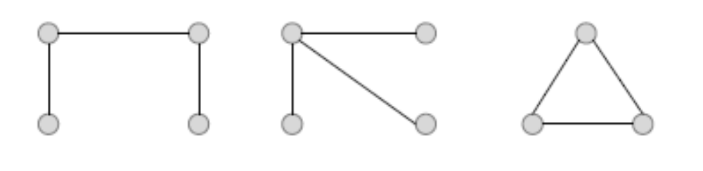
练习2：画出4个顶点3条边的所有可能的非同构的无向简单图。

Slide 45
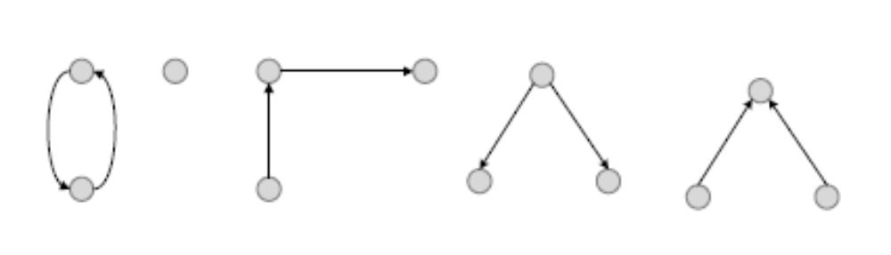
练习3：画出3个顶点2条边的所有非同构的有向简单图。

Slide 46
练习4：在n(n>=2)个顶点的无向简单图（无自回路）中，至少有两个顶点的度相同。
证明：(1). 若n个顶点的简单无向图G中至少有2个孤立点，则结论自然成立；
(2). 若G中只有一个孤立点，由n>=2得G中至少有3个顶点，其中至少有2个非孤立点，可不考虑孤立点，归为情况(3)；
(3). 若G中无孤立点，则G中n个顶点度数均不小于1.现设G中n个顶点的度数均不小于1，又G为简单图，故所有顶点的度数均不大于n-1，即n个顶点的度数的取值只能是1，2，…，n-1,由鸽舍原理知，结论成立。

Slide 47
练习5：若一个无向图同构于它的补图，则称该图为自补图。
证明一个自补图一定有4k或4k+1个顶点；
试给出所有非同构的有4个顶点的自补图和所有非同构的有5个顶点的自补图。

Slide 48
证明：
设G为自补图，则G和G’的边数相同，设为m，顶点数也相同，设为n。
由完全图的边数之和为n(n-1)/2和握手定理得：
n(n-1)/2 = 2m 即 n(n-1) = 4m
由n和(n-1)为一奇数和一偶数知，n为4的倍数或则n-1为4的倍数，即n=4k 或者 4k + 1。
从而一个自补图一定有4k或4k+1个顶点。

Slide 49


4个顶点的自补图
5个顶点的自补图

Slide 50
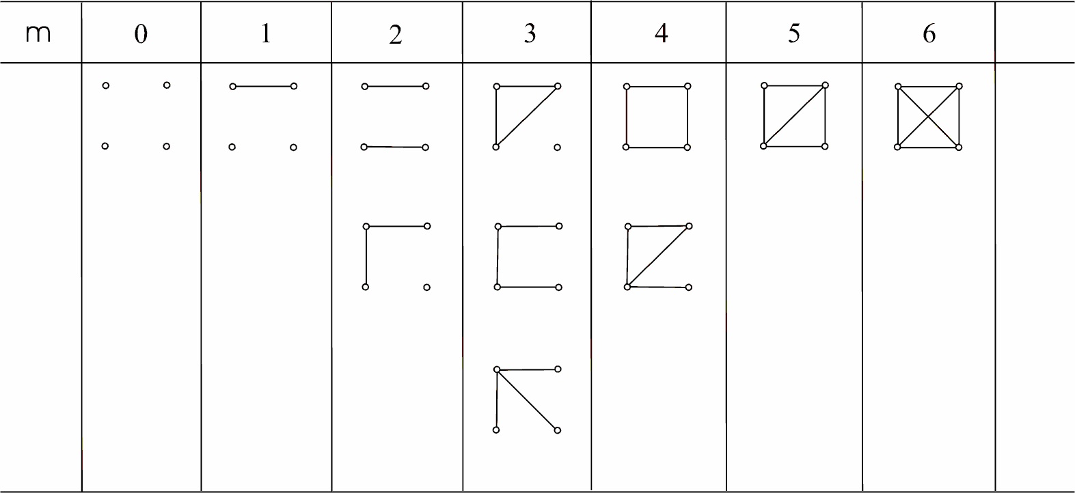
练习6：画出K₄的所有非同构的生成子图

